Slide 2
1024 × 683

Slide 3
Pakeliui namo!!!
160 × 168

Slide 4
O Mo!
320 × 320

Slide 5
Labas Homeri!
Labas Mo!

Slide 6
200 × 200
Ir vėl buvai pas Mo???
Aš namie!
Labas tėti!
105 × 200
211 × 320
140 × 165

Slide 7
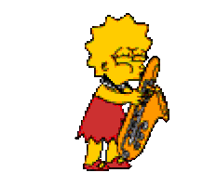
218 × 200
Labai gražu Liza!
Labas tėti!Žiūrėk ką sukūriau!

